Slide 1
Tiếng Việt
Bài 8: CẦU THỦ DỰ BỊ
Tiết 1+ 2

Slide 2




Khởi động

Slide 3
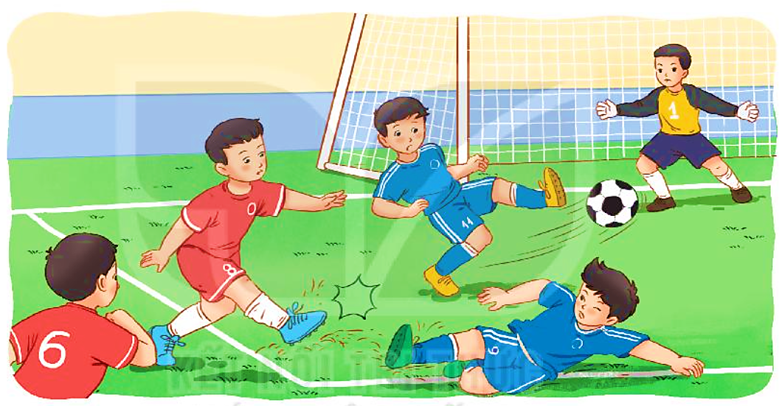
Bài 8: CẦU THỦ DỰ BỊ

Slide 4

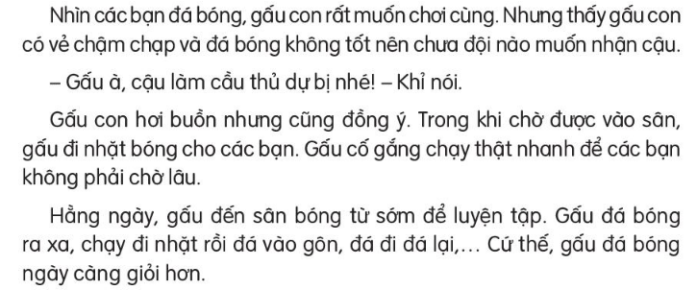
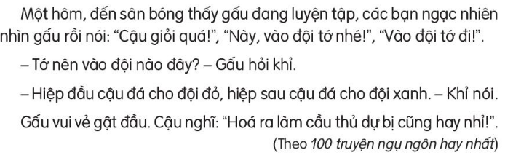
ĐỌC
Cầu thủ dự bị
Đoc văn bản
Notes:
Bài giảng thiết kế bởi: Hương Thảo - tranthao121006@gmail.com

Slide 5
ĐỌC
Cầu thủ dự bị
1
Đoc nối tiếp đoạn ( L1)
2
3
Notes:
Bài giảng thiết kế bởi: Hương Thảo - tranthao121006@gmail.com

Slide 6

Luyện đọc từ khó
nhặt
gôn
ngạc nhiên

Slide 7
Luyện đọc câu khó
Một hôm, đến sân bóng thấy gấu đang luyện tập, các bạn ngạc nhiên nhìn gấu rồi nói: “Cậu giỏi quá!, “Này, vào đội tớ nhé!”, “Vào đội tớ đi!”.

Slide 8
ĐỌC
Cầu thủ dự bị
1
Đoc nối tiếp đoạn ( L2)
2
3
Notes:
Bài giảng thiết kế bởi: Hương Thảo - tranthao121006@gmail.com

Slide 9




GIẢI NGHĨA TỪ
Dự bị
Chưa phải là thành viên chính thức, nhưng có thể thay thế hoặc bổ sung khi cần
Notes:
Bài giảng thiết kế bởi: Hương Thảo - tranthao121006@gmail.com

Slide 10
ĐỌC
Cầu thủ dự bị
1
Đoc theo nhóm
2
3
Notes:
Bài giảng thiết kế bởi: Hương Thảo - tranthao121006@gmail.com

Slide 11
ĐỌC
Cầu thủ dự bị
Đoc toàn bài
Notes:
Bài giảng thiết kế bởi: Hương Thảo - tranthao121006@gmail.com

Slide 12
Trả lời câu hỏi
Câu chuyện kể về ai?
Câu chuyện kể về gấu con.

Slide 13
Trả lời câu hỏi
2. Vì sao lúc đầu chưa đội nào muốn nhận gấu con?
Vì gấu con chậm chạp và đá bóng không tốt.

Slide 14
Trả lời câu hỏi
3. Là cầu thủ dự bị, gấu con đã làm gì?
Gấu con đi nhặt bóng cho các bạn, chăm chỉ luyện tập hàng ngày.

Slide 15
Trả lời câu hỏi
4. Vì sao cuối cùng cả hai đội đều muốn gấu con về đội của mình?
Vì gấu con đá bóng giỏi do chăm chỉ luyện tập.

Slide 16

Luyện tập theo văn bản đọc
1. Câu nào trong bài là lời khen?
Cậu giỏi quá!

Slide 17
Luyện tập theo văn bản đọc
2. Nếu là bạn của gấu con trong câu chuyện trên, em sẽ nói lời chúc mừng gấu con như thế nào?
Chúc mừng gấu nhé, cậu thật là giỏi!

